Slide 1
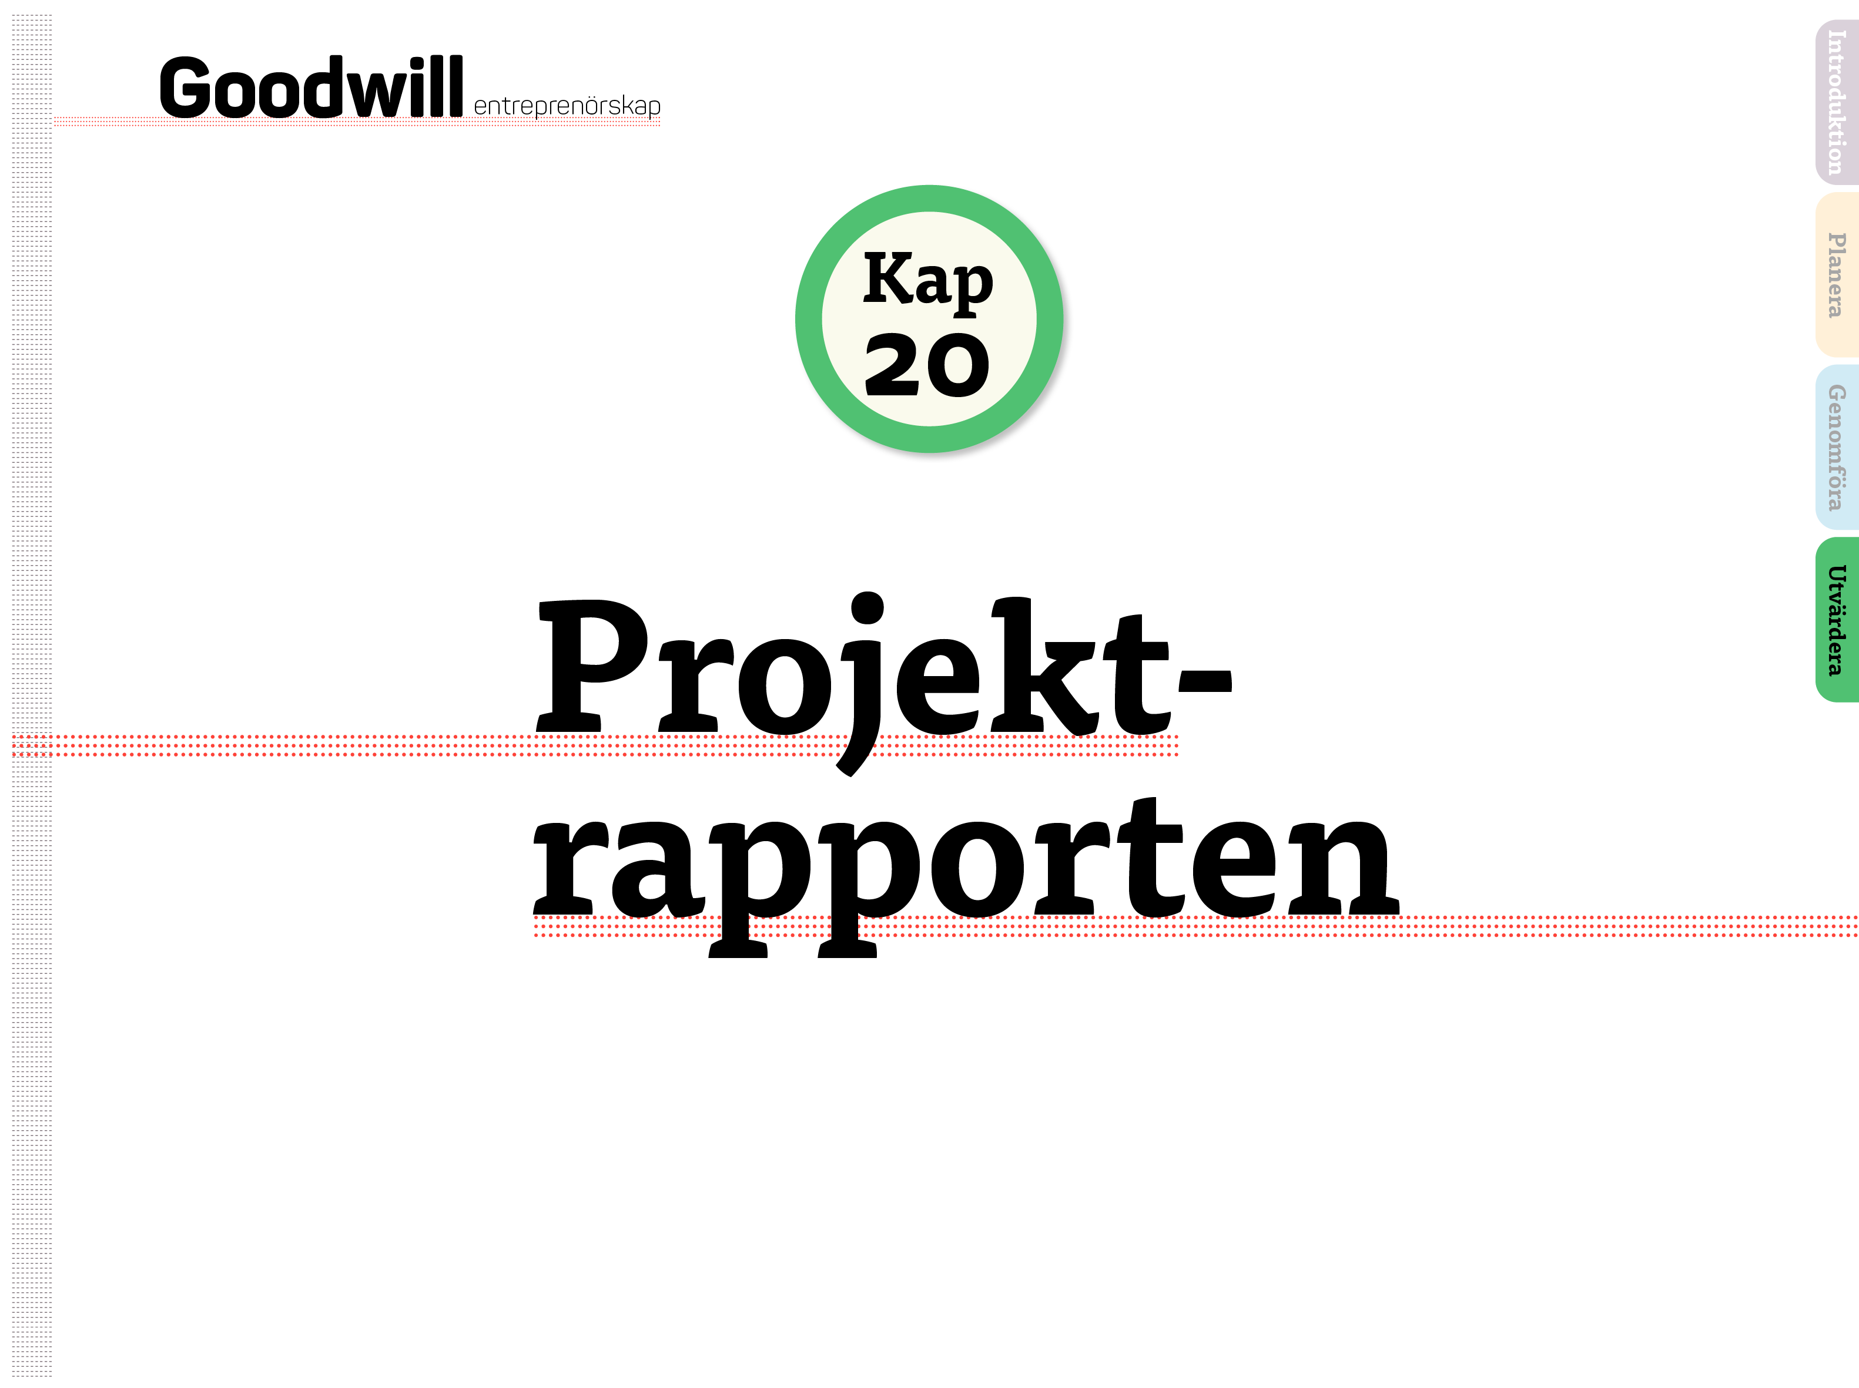

Slide 2



Projektrapportens innehåll
Bakgrund
Mål
Syfte
Metod
Resultat
Utvärdering

Slide 3
